Slide 1
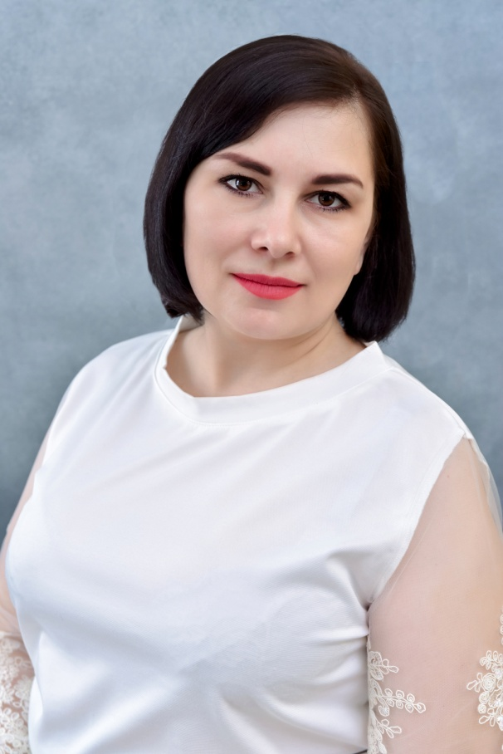
Муниципальное казённое дошкольное образовательное учреждение –
детский сад «Солнышко» с. Северотатарское Татарского района
(МКДОУ-детский сад «Солнышко» с. Северотатарское)
632115, Российская Федерация, Новосибирская область,
Татарский район, с. Северотатарское, пер. Кооперативный,4тел. 383-64-52-132
Зубова Елена
Сергеевна,
воспитатель старшей разновозрастной группы (5-7 лет)
Место работы: МКДОУ-детский сад «Солнышко» с. Северотатарское
Педагогический стаж: 10 лет
Образование : среднее специальное
Первая квалификационная категория

Slide 2
«Конструируя, ребенок действует,
как зодчий, возводящий здание
собственного интеллекта»
Ж. Пиаже
Конструирование – вид продуктивной деятельности дошкольника, направленной на получение определённого, заранее задуманного реального продукта, соответствующего его функциональному назначению.

Slide 3
Актуальность конструирования
является великолепным средством для творческого
развития дошкольников, обеспечивающим интеграцию всех образовательных областей
формирует познавательную активность, способствует воспитанию социально-активной личности, формирует навыки общения и сотворчества
позволяет педагогу сочетать образование, воспитание и развитие дошкольников в режиме игры
объединяет игру с исследовательской и экспериментальной деятельностью, предоставляет ребенку возможность экспериментировать и созидать свой собственный мир, где нет границ

Slide 4
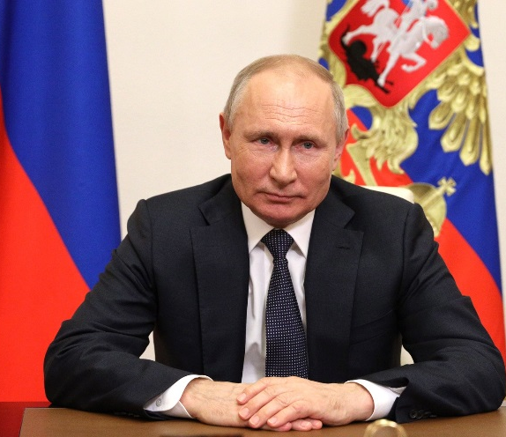
Актуальность конструирования
..качество инженерных кадров влияет на конкурентоспособность государства и является основой для технологической и экономической независимости…
ФГОС ДО
Конструирование является великолепным средством для технического и творческого развития дошкольников, обеспечивающим интеграцию всех образовательных областей
формирует познавательную активность, способствует воспитанию социально-активной личности, формирует навыки общения и сотворчества
позволяет педагогу сочетать образование, воспитание и развитие дошкольников в режиме игры
объединяет игру с исследовательской и экспериментальной деятельностью, предоставляет ребенку возможность экспериментировать и созидать свой собственный мир, где нет границ

Slide 5
Детское конструирование

Slide 6
ЛЕГО-конструирования
Cuboro
Модули для работы:
Paperkraf
ТИКО-конструирование
3D-моделирование

Slide 7
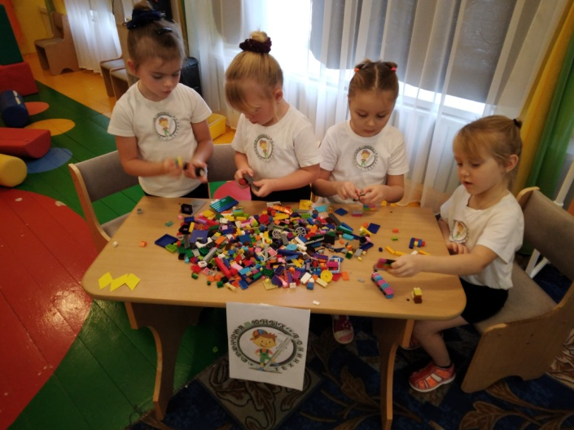
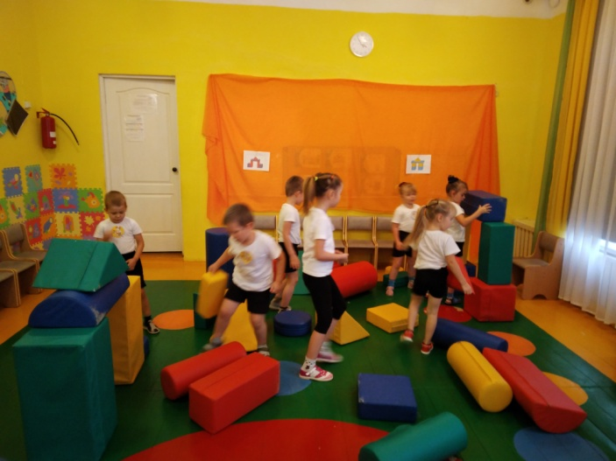
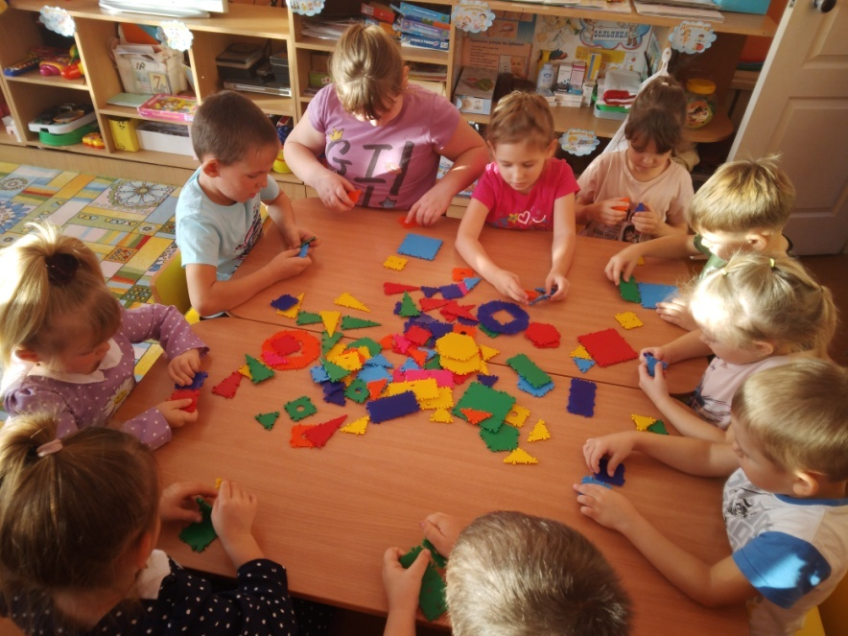
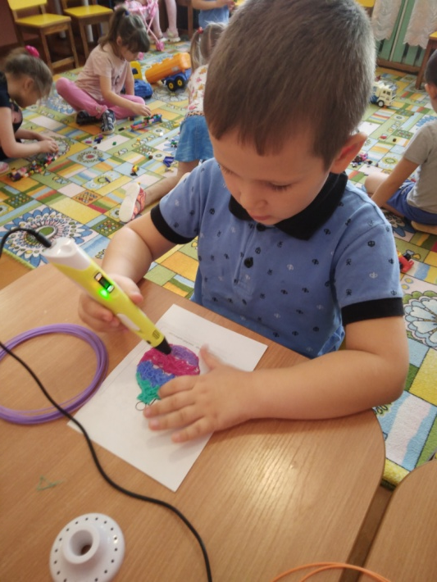
Выбор приемов:

Slide 8
Основные приемы обучения конструирования:
Показ воспитателя
Объяснение
Демонстрация образца, картинки или чертежа, рисунка
Показ отдельных приемов
Сообщение темы постройки с указанием условий
Анализ и оценка процесса работы
Постановка проблемной задачи

Slide 9
Способ поддержки детской инициативы.
Инициатива это -
1. Внутреннее побуждение к новой деятельности, начинание, почин. Руководящая роль в каких-либо действиях.
2. Способность к самостоятельным, активным действиям; предприимчивость.
3. Активность в начинании, активность продвигать начинания, запускать новые дела, вовлекая туда окружающих людей.
Целевые ориентиры ФГОС ДО:
Ребенок овладевает основными культурными средствами, способами деятельности, проявляет инициативу и самостоятельность в разных видах деятельности — игре, общении, познавательно-исследовательской деятельности, конструировании и др.; способен выбирать себе род заня­тий, участников по совместной деятельности

Slide 10
Для поддержки инициативы необходимо:
Давать простые задания
Снимать страх «Не справлюсь», «не умею»
Инициативность детей
Учитывать личночтный интерес ребёнка
Давать задания интересные
Поддерживать инициативу, даже если она сопровождается ошибками
Научить грамотно реагировать на собственные ошибки

Slide 11
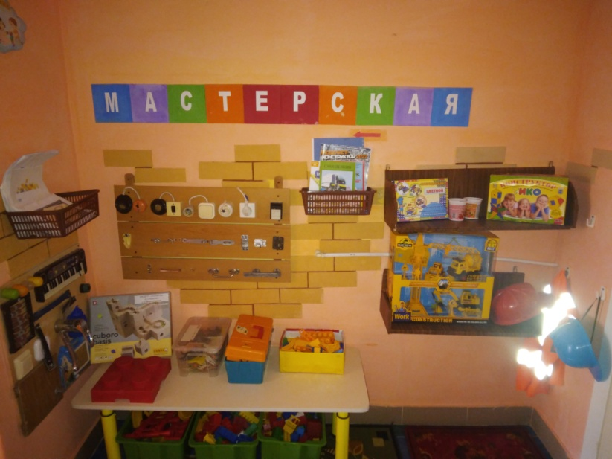
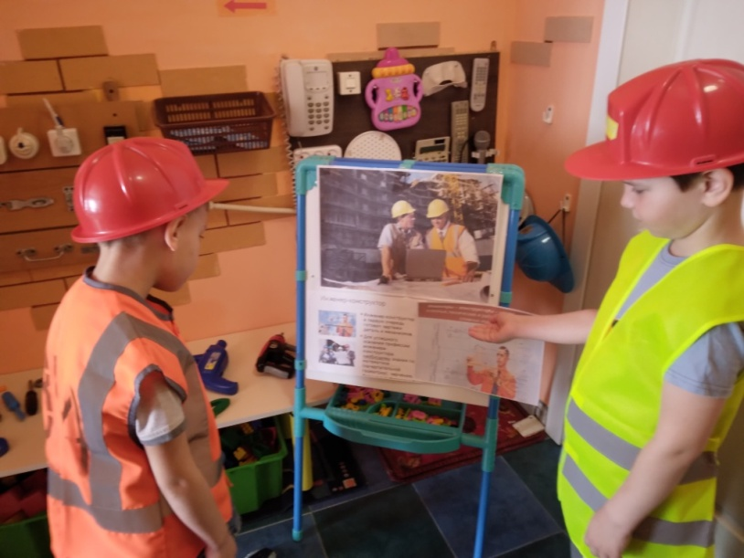
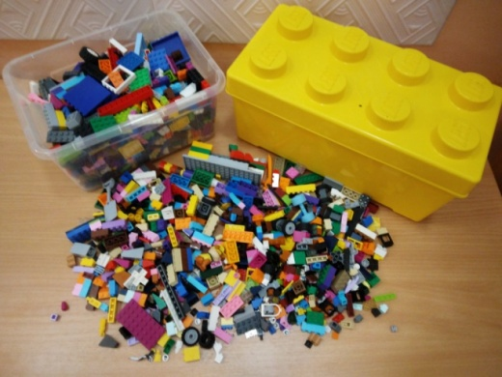
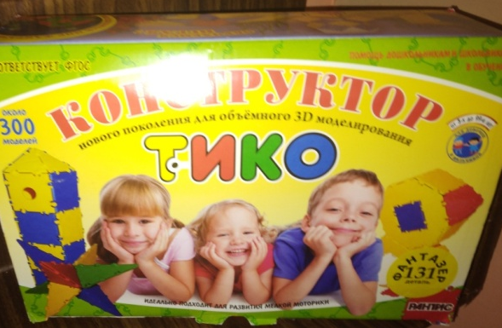
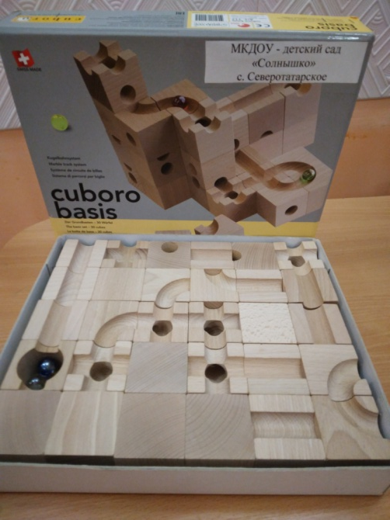
«Центр конструирования»
Lego-конструктора
ТИКО - конструктор
Конструктор CUBORO

Slide 12
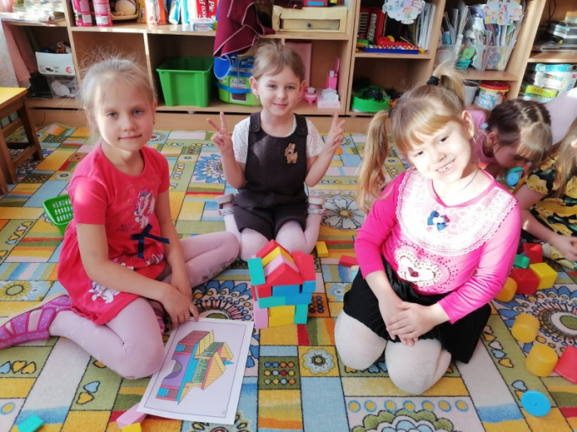
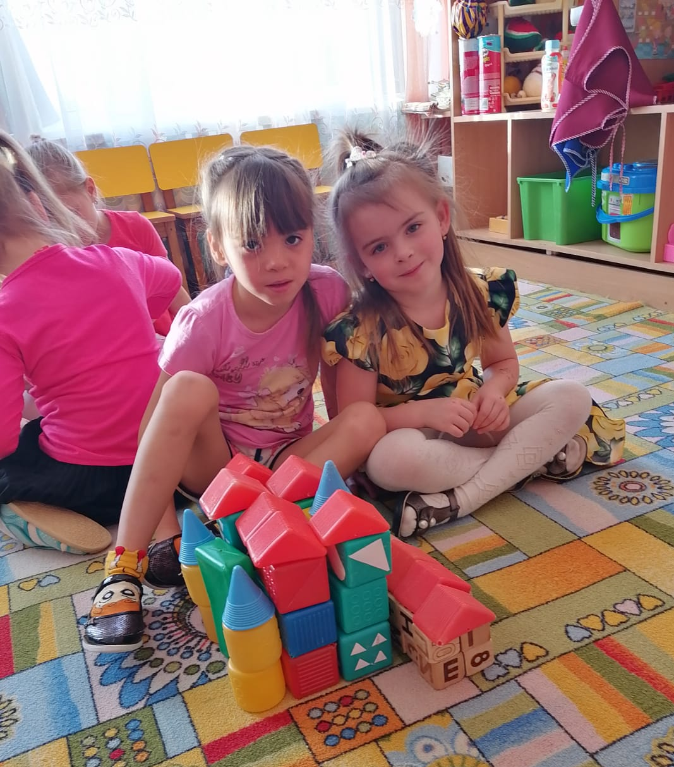
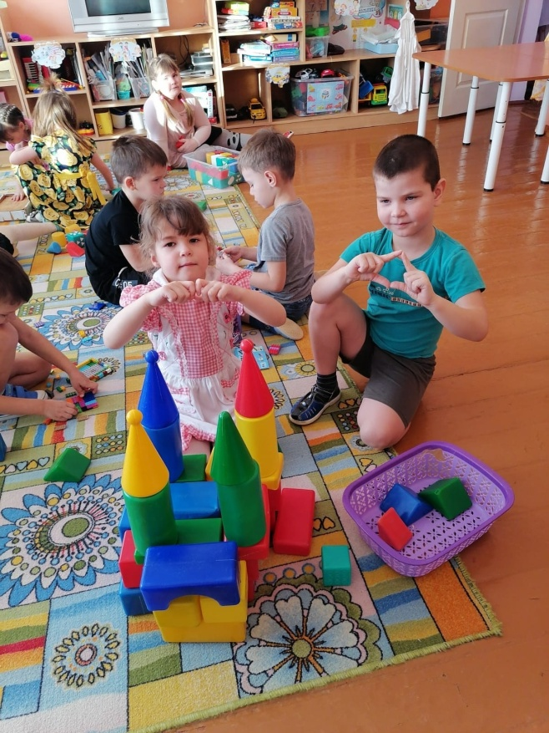
Формы организации
конструктивной деятельности:
1) КОНСТРУИРОВАНИЕ ПО ОБРАЗЦУ
.

Slide 13
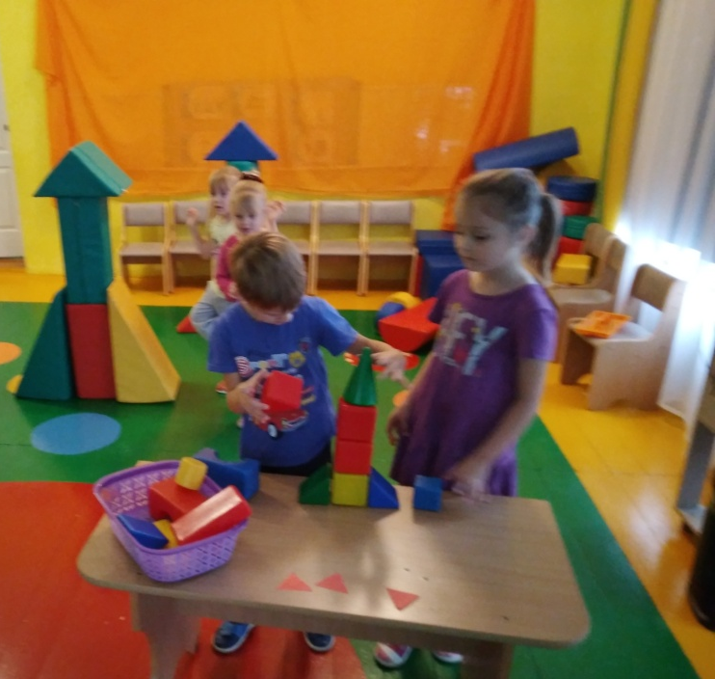
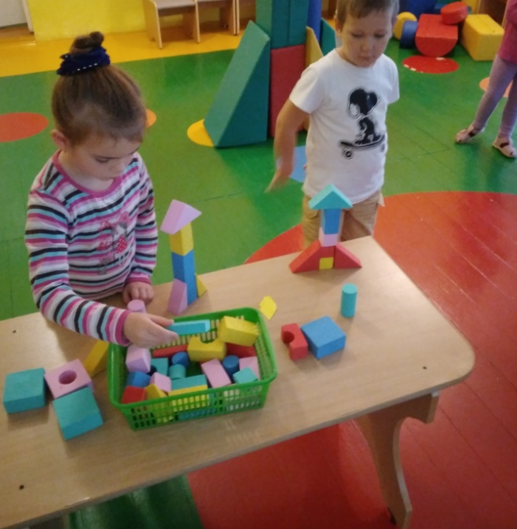
2)КОНСТРУИРОВАНИЕ ПО ТЕМЕ
Тема «КОСМОС»

Slide 14
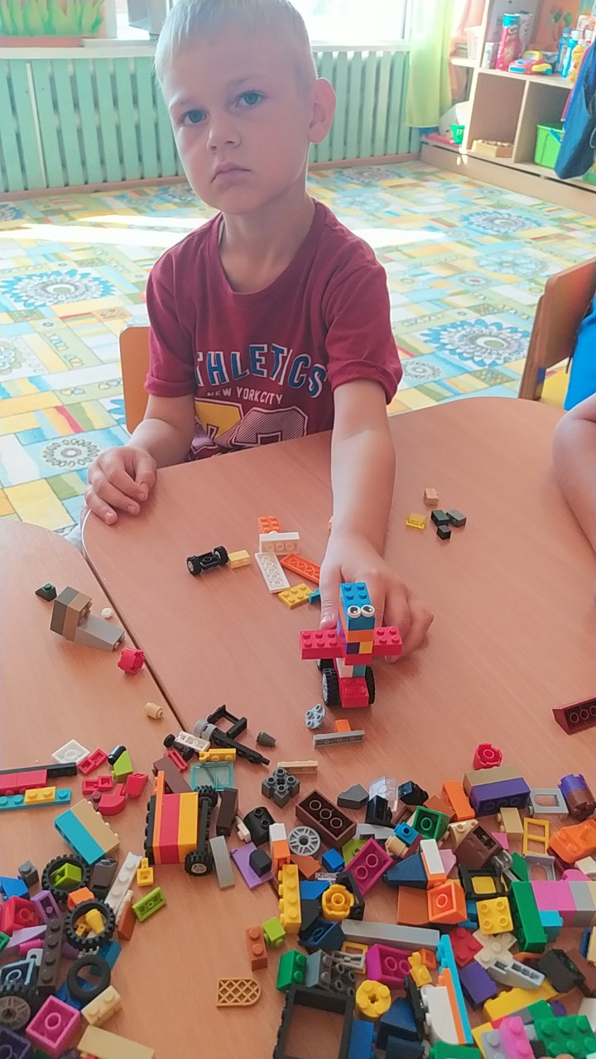
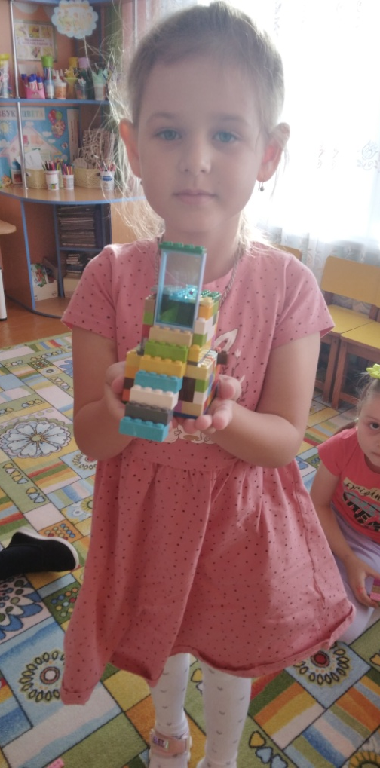
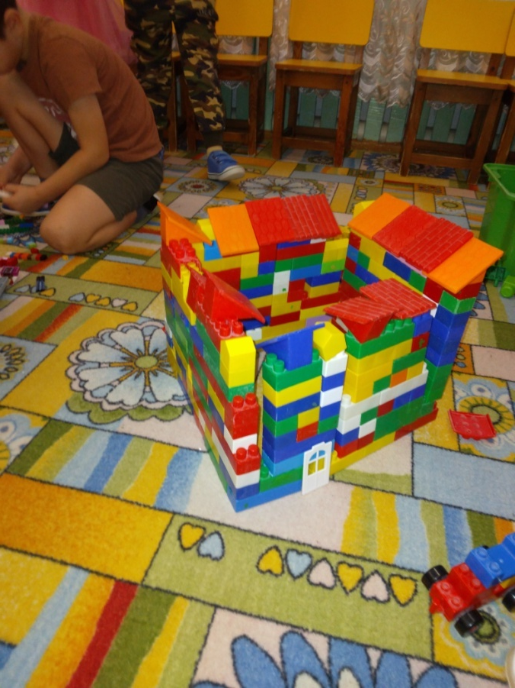
3)КОНСТРУИРОВАНИЕ ПО ЗАМЫСЛУ

Slide 15
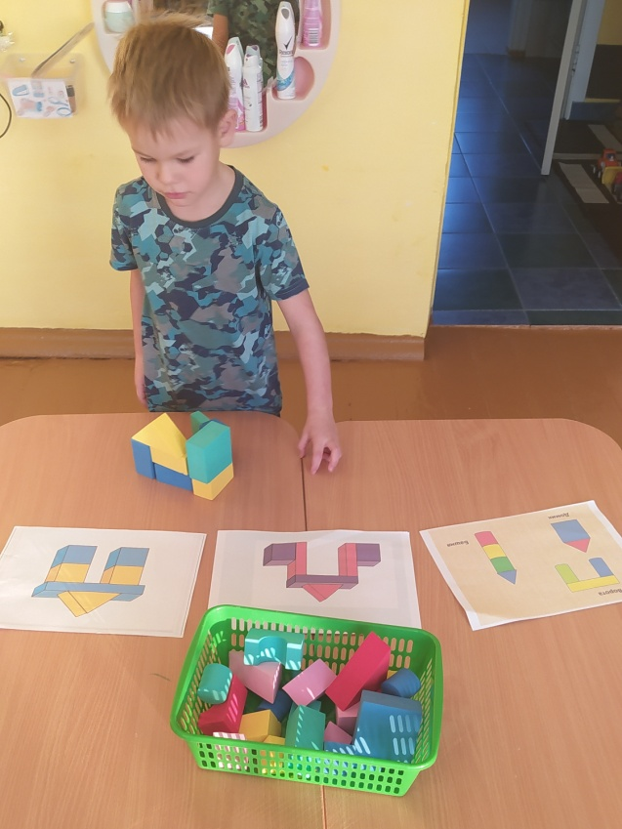
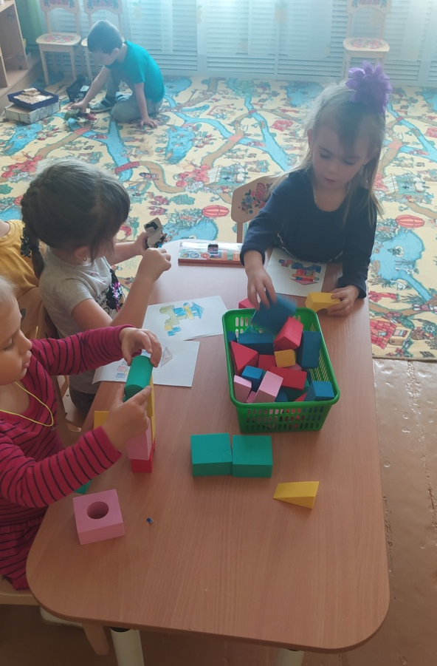
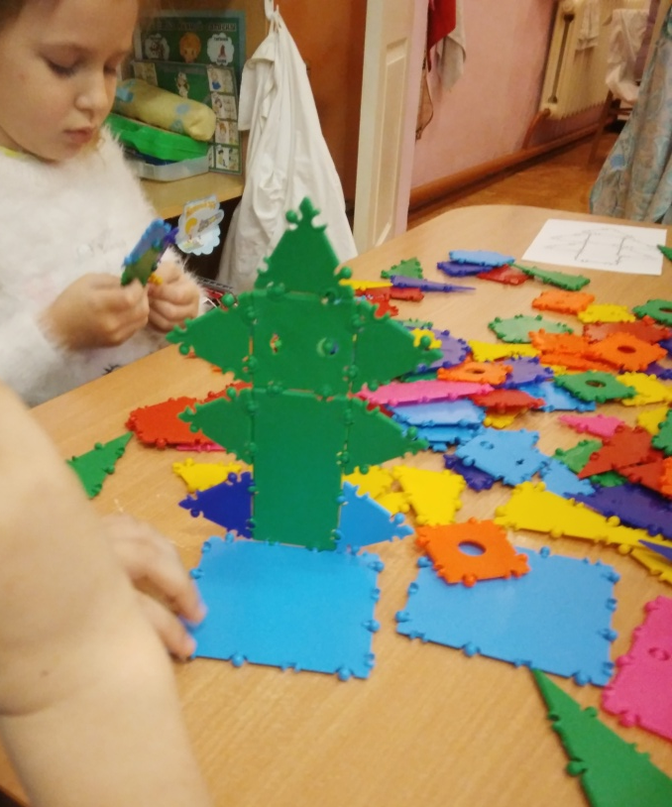
4)КОНСТРУИРОВАНИЕ ПО УСЛОВИЯМ

Slide 16
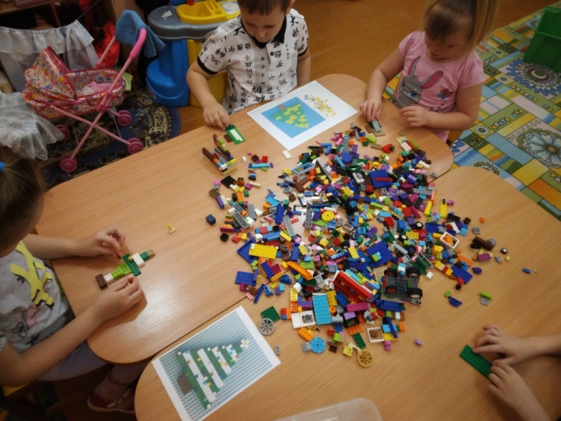
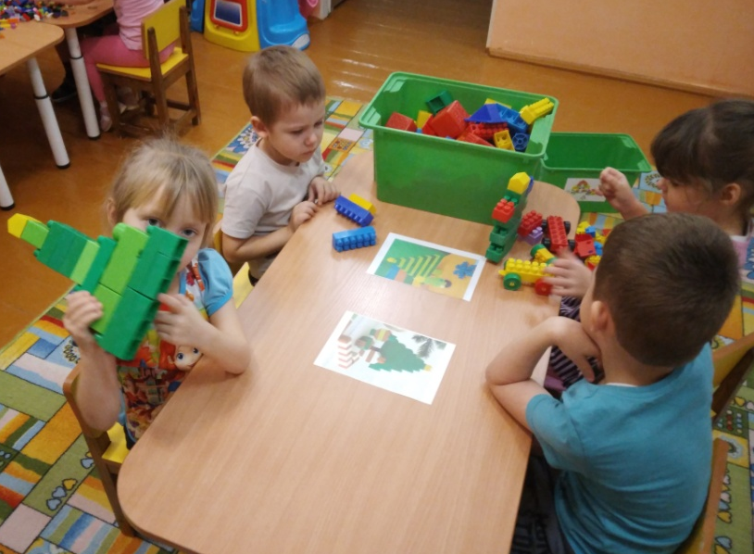
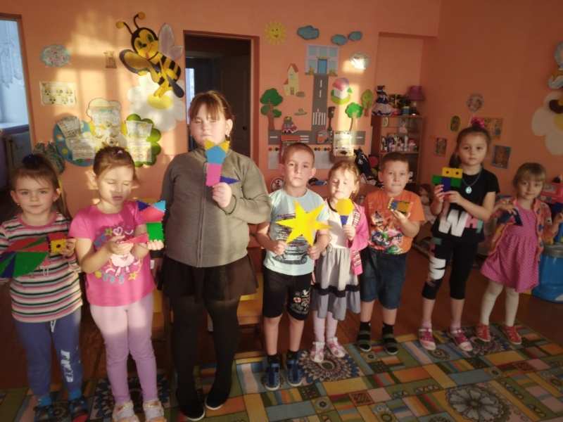
5)КОНСТРУИРОВАНИЕ ПО МОДЕЛИ

Slide 17
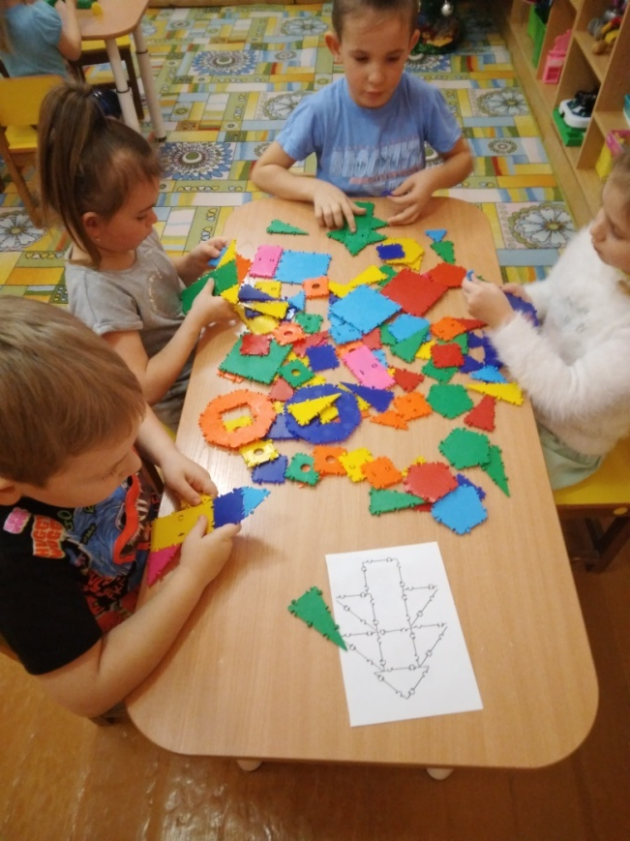
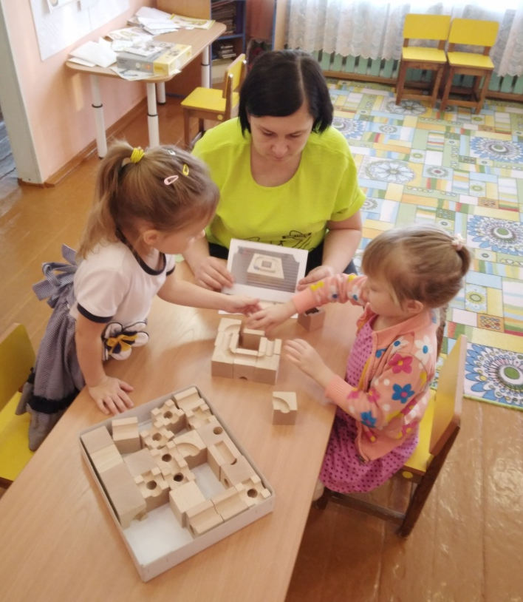
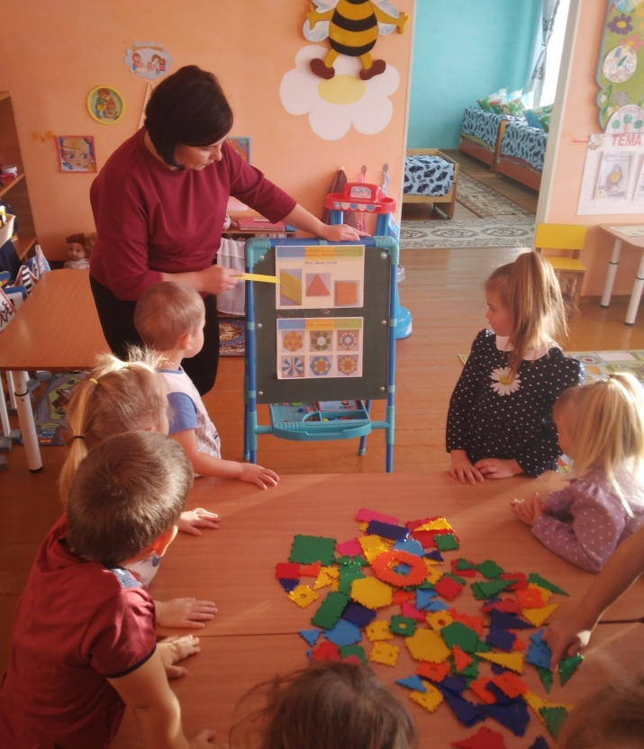
6) КОНСТРУИРОВАНИЕ ПО ЧЕРТЕЖАМ И СХЕМАМ
.

Slide 18
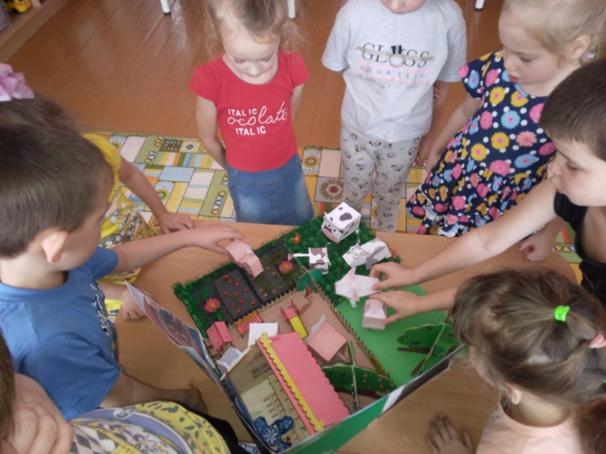
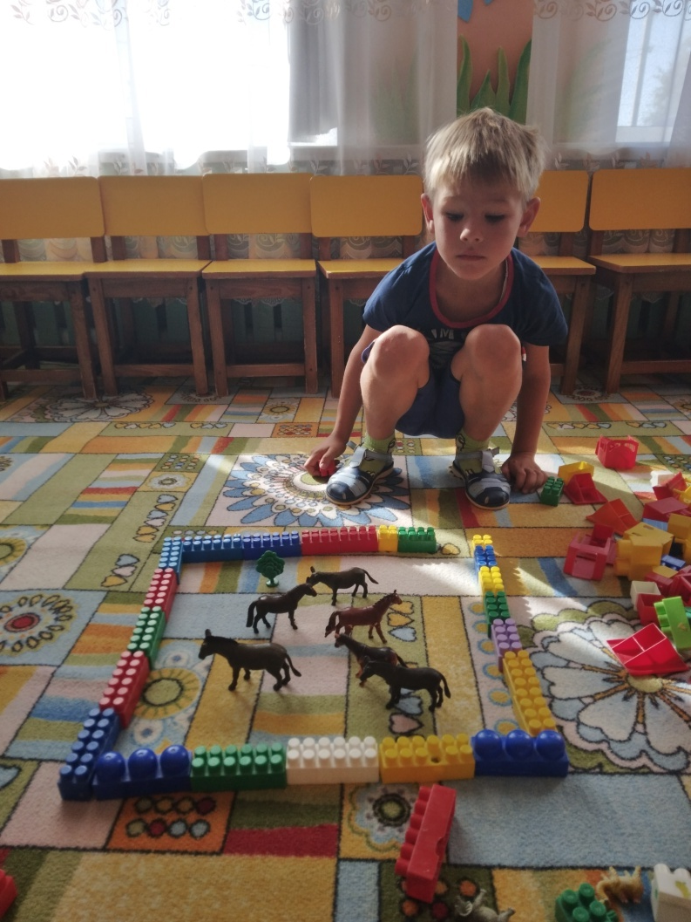
КОНСТРУИРОВАНИЕ И ИГРА

Slide 19
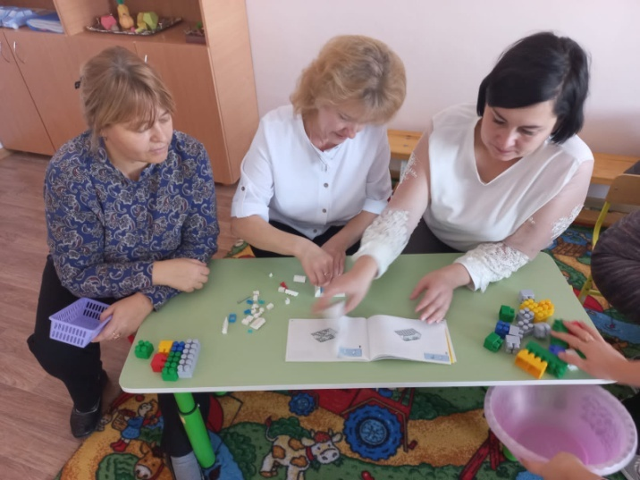
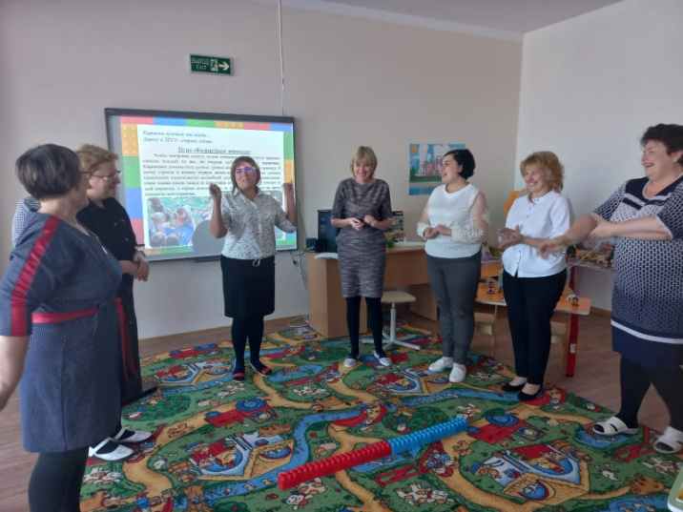
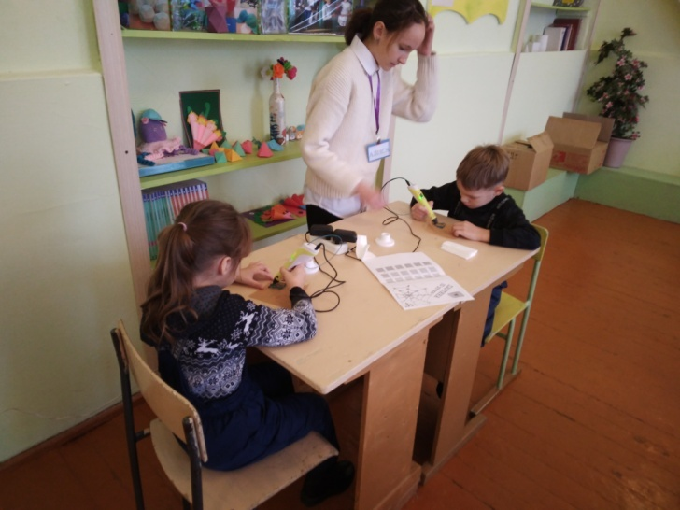
Участие в муниципальном проекте «Открытое будущее» на базе
детского сада № 12 г. Татарск
Мастер-класс «Волшебная 3D ручка» МБОУ Северотатрская СОШ

Slide 20
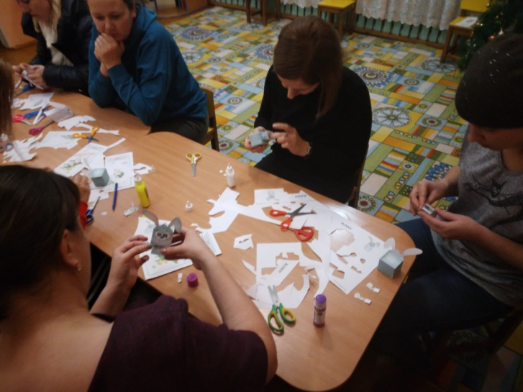
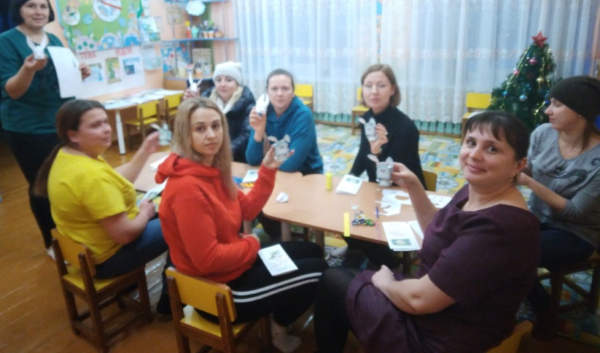
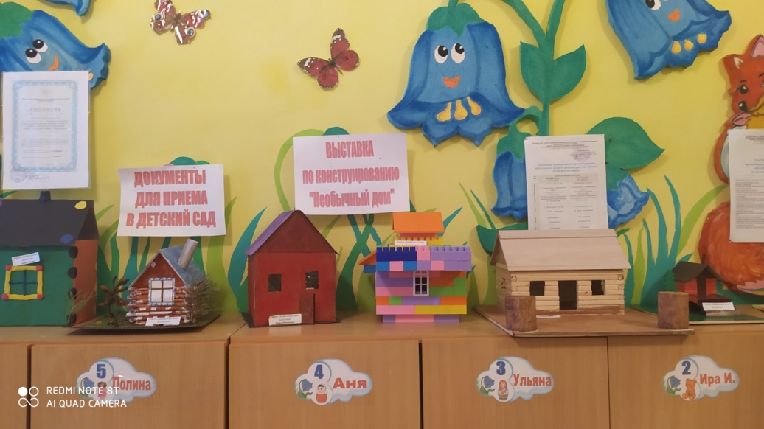
Мастер-класс для родителей «Символ 2023 года»
по технологии «Papercraft».
Выставка поделок «Мы построим дом»

Slide 21
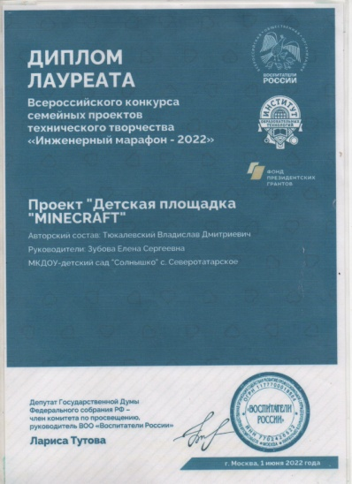
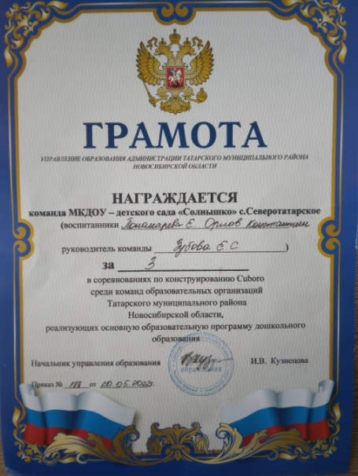
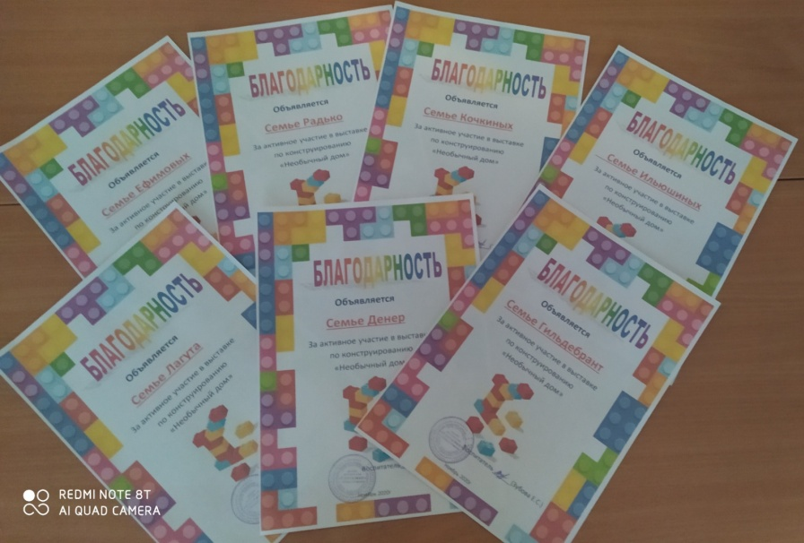
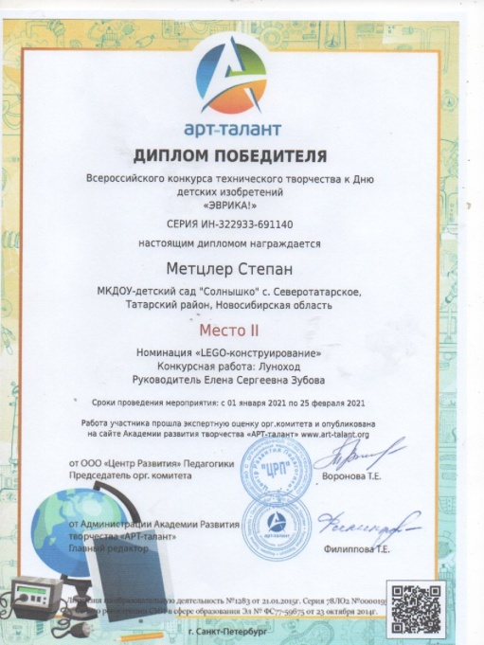
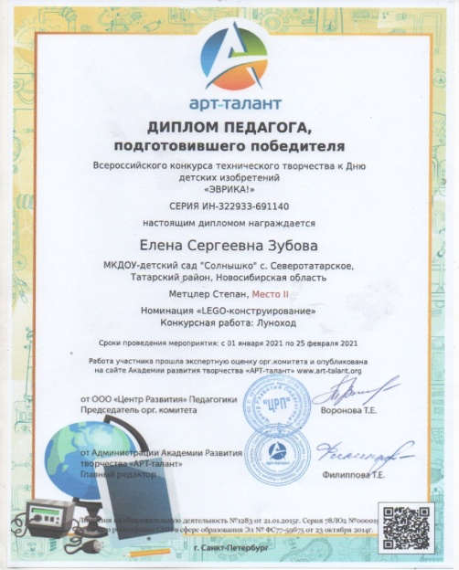
Достижения:

Slide 22
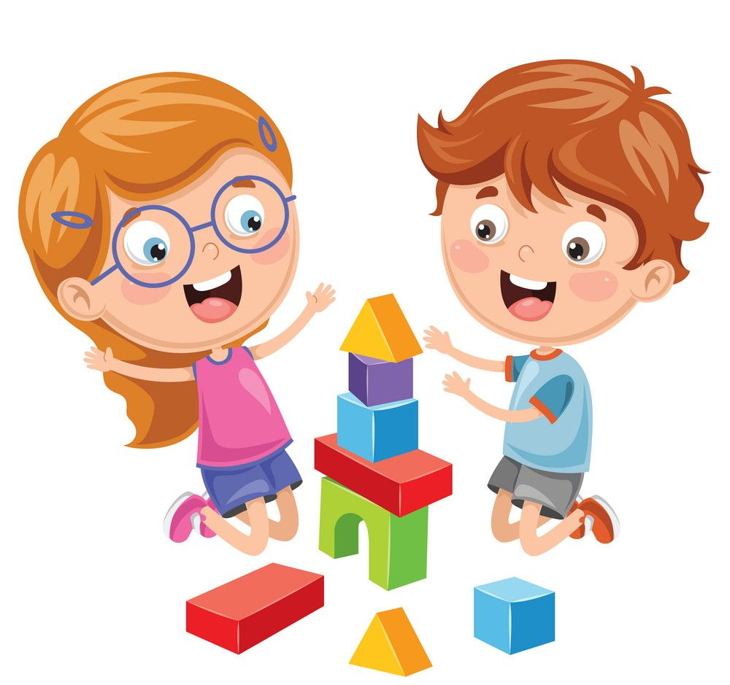
Спасибо за внимание!

